Slide 1
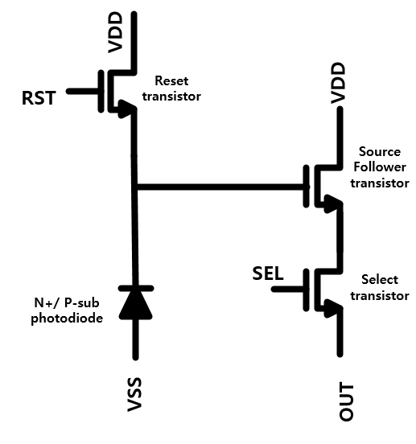
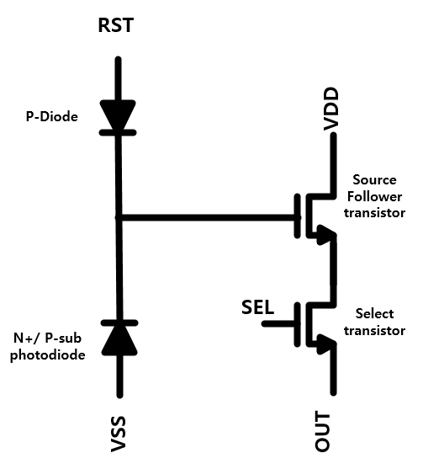
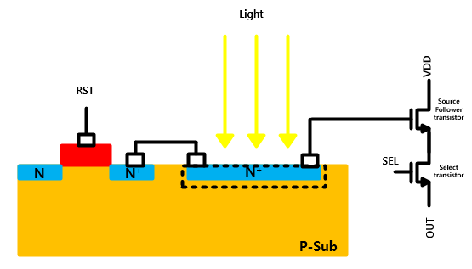
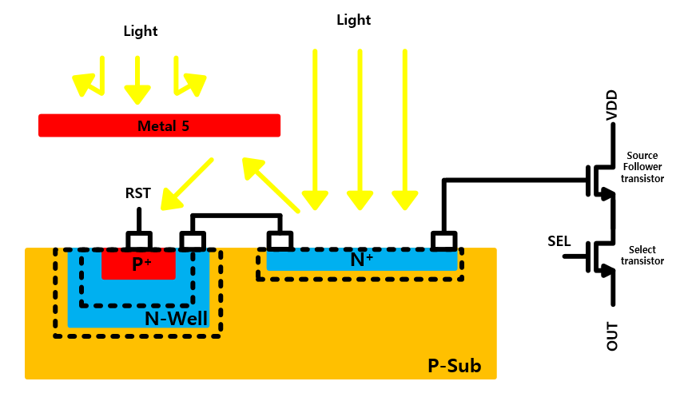
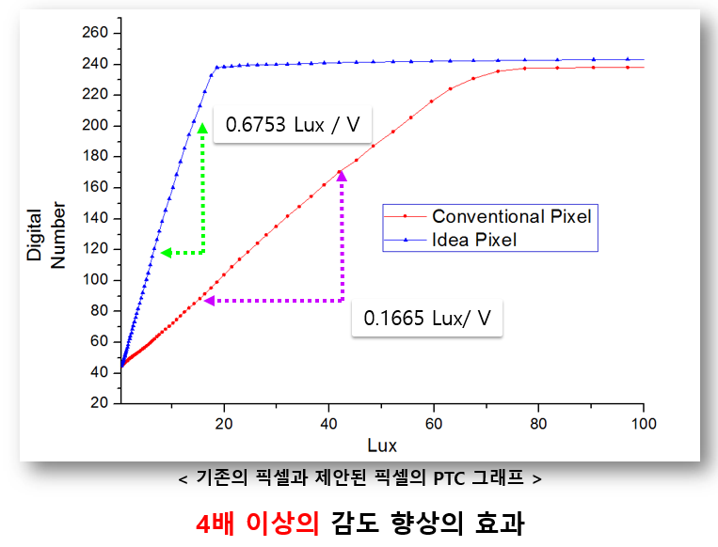
Conditional-Reset Technique with P-diode Active Pixel Sensor for Variable Sensitivity of CMOS Image Sensor
김상환, 신장규*
경북대학교 전자공학부
*jkshin@ee.knu.ac.kr
서론
Conventional Pixel
Proposed Pixel
-> 기존의 픽셀의 구조에서는 한 프레임 이후의 Photodiode를 Reset 시키기 위한 transistor가 필요하다.
-> 제안된 픽셀 구조에서는 Reset transistor를 대신하여 P-diode를 사용하여, reset 뿐만 아니라, 소량의 빛에서도 반응을 하여 감도를 향상 시킬 수 있다.
본론
Conventional Pixel
Proposed Pixel
-> 수광부 부분의 빛이 들어오게 되면, 표면에서 일부의 빛은 신호 전자로 흡수가 되고, 일부의 빛은 반사가 되게 된다.
-> 이 반사 되는 빛은 소량이기 때문에, 빛에 대한 반응성이 높은 P-diode를 이용하여 다시 흡수를 할 수 있게 된다. 이는 기존의 픽셀에서 소실되는 빛을 어느 정도 다시 흡수를 할 수 있게 된다.
결론
Proposed Pixel
Conventional Pixel
< 측정된 이미지센서 사진>

